Slide 1

LEI GERAL DOS CONCURSOS PÚBLICOS
SENADO FEDERAL
Carlos André Pereira Nunes
Advogado e especialista em concursos

Slide 2
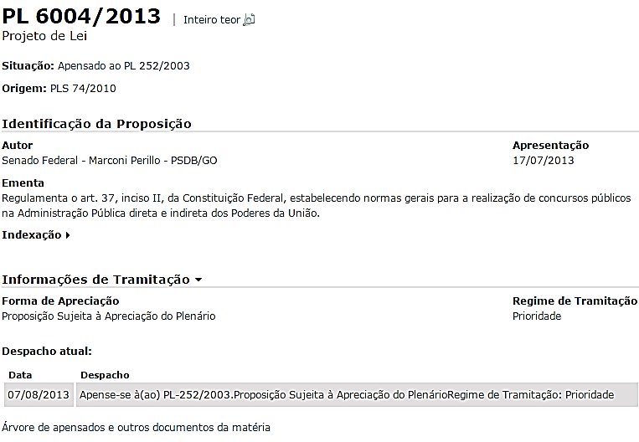
Situação atual
SENADO FEDERAL

Slide 3
PROJETO DE LEI DO SENADO
Nº 74, DE 2010
SENADO FEDERAL
Cria regras para a aplicação de concursos
para a investidura em cargos e empregos
públicos no âmbito da União, dos Estados,
dos Municípios e do Distrito Federal.
O CONGRESSO NACIONAL decreta:
CAPÍTULO I
Do procedimento de inscrição, das vagas e dos prazos para realização do concurso
Art.1º Subordinam-se ao regime desta lei os concursos para investidura em cargos e empregos públicos no âmbito da administração direta, dos fundos especiais, das autarquias, das fundações públicas, das empresas públicas, das sociedades de economia mista e demais entidades controladas direta ou indiretamente pela União, Estados, Distrito Federal e Municípios.

Slide 4
PROJETO DE LEI DO SENADO
Nº 74, DE 2010
SENADO FEDERAL
Art. 2º A realização de concursos caberá preferencialmente a instituição capacitada para tanto e selecionada mediante processo licitatório.
Parágrafo único. Além dos critérios de técnica, a entidade, para participar da licitação, deverá comprovar: a eficácia dos sistemas de segurança para a realização das provas em todos os locais do certame, contra ameaças de qualquer natureza, inclusive eletrônicas e de hackers.
Art. 3º A realização dos concursos públicos será feita mediante edital, sendo o prazo entre a publicação do edital e a realização do concurso não inferior a 90 (noventa) dias ou superior a 120 (cento e vinte).
§1º Para a bibliografia básica de cada disciplina constante do edital serão considerados a última edição da obra publicada até a data de publicação do edital.

Slide 5
PROJETO DE LEI DO SENADO
Nº 74, DE 2010
SENADO FEDERAL
§2º Apenas diplomas legais em vigor até a data de publicação do edital
poderão constar como fonte de referência na bibliografia.
§3º A escolaridade mínima, e a experiência profissional, quando exigidas, deverão ser comprovadas no ato de posse no cargo ou emprego, vedada a exigência de comprovação no ato de inscrição no concurso público ou em qualquer de suas etapas, ressalvado o disposto em legislação específica.
Art. 4º O valor cobrado a título de inscrição no concurso publico será fixado em edital, respeitado o disposto no Decreto no 6.593, de 2 de outubro de 2008.
§ 1º A taxa de inscrição não excederá o limite de um por cento do valor
referente à remuneração inicial prevista para o cargo objeto do concurso.

Slide 6
PROJETO DE LEI DO SENADO
Nº 74, DE 2010
SENADO FEDERAL
Art. 5º As inscrições deverão ser disponibilizadas por meio da Rede Mundial de Computadores.
Art. 6º Para efeitos de inscrição e acesso aos locais de prova, serão aceitas:
I – carteira de identidade original da República Federativa do Brasil com
validade em todo território nacional, emitida pelas Secretarias de Segurança Pública dos Estados e do Distrito Federal.
II – carteira nacional de habilitação com foto digitalizada, emitidas pelos
Departamentos Nacionais de Transito.

Slide 7
PROJETO DE LEI DO SENADO
Nº 74, DE 2010
SENADO FEDERAL
Art. 7º Deverão constar do edital de abertura de inscrições as seguintes
informações, sem prejuízo de outras:
I - identificação da instituição realizadora do certame e do órgão ou entidade que o promove;
II - menção ao ato oficial que autorizar a realização do concurso público, quando for o caso;
III - número de cargos ou empregos públicos a serem providos;

Slide 8
PROJETO DE LEI DO SENADO
Nº 74, DE 2010
SENADO FEDERAL
IV - quantitativo de cargos ou empregos reservados às pessoas com deficiência física e critérios para sua admissão, em consonância com o disposto nos arts. 37 a 44 do Decreto nº 3.298, de 20 de dezembro de 1999;
V - denominação do cargo ou emprego público, a classe de ingresso e a remuneração inicial, discriminando-se as parcelas que a compõem;
VI - lei de criação do cargo, emprego público ou carreira, e seus regulamentos;
VII - descrição das atribuições do cargo ou emprego público;
VIII - indicação do nível de escolaridade exigido para a posse no cargo ou emprego;

Slide 9
PROJETO DE LEI DO SENADO
Nº 74, DE 2010
SENADO FEDERAL
IX - indicação precisa dos locais, horários e procedimentos de inscrição, bem como das formalidades para sua confirmação;
X - valor da taxa de inscrição e hipóteses de isenção;
XI - orientações para a apresentação do requerimento de isenção da taxa de inscrição, conforme legislação aplicável;
XII - indicação da documentação a ser apresentada no ato de inscrição e quando da realização das provas, bem como do material de uso não
permitido nesta fase;
XIII - enunciação precisa das disciplinas das provas e dos eventuais
agrupamentos de provas;

Slide 10
PROJETO DE LEI DO SENADO
Nº 74, DE 2010
SENADO FEDERAL
XIV - indicação das prováveis datas de realização das provas;
XV - número de etapas do concurso público, com indicação das respectivas fases, seu caráter eliminatório ou eliminatório e classificatório, e indicativo sobre a existência e condições do curso de formação, se for o caso;
XVI - informação de que haverá gravação em caso de prova oral ou defesa de memorial;
XVII - explicitação detalhada da metodologia para classificação no concurso público;
XVIII - exigência, quando cabível, de exames médicos específicos para a carreira ou de exame psicotécnico ou sindicância da vida pregressa;

Slide 11
PROJETO DE LEI DO SENADO
Nº 74, DE 2010
SENADO FEDERAL
XIX - regulamentação dos meios de aferição do desempenho do candidato nas provas, observado o disposto na Lei nº 10.741, de 1º de outubro de 2003;
XX - fixação do prazo de validade do concurso e da possibilidade de sua prorrogação;
XXI - disposições sobre o processo de elaboração, apresentação, julgamento, decisão e conhecimento do resultado de recursos.
XXII - o prazo de validade do concurso e as condições de sua realização;
XXIII - o quantitativo de vagas a serem obrigatoriamente preenchidas no
decorrer do prazo de validade do certame;
XXIV - o cronograma detalhado das nomeações planejadas.

Slide 12
PROJETO DE LEI DO SENADO
Nº 74, DE 2010
SENADO FEDERAL
Art. 8º É vedada a realização de concurso que se destine, exclusivamente, à formação de cadastro de reserva.
§ 1º - Todos os candidatos aprovados dentro das vagas ofertadas deverão ser empossados até o decurso do prazo legal de validade do concurso, com a prorrogação, vedada a realização de novos certames durante o referido período.
§ 2º - A aprovação dentro das vagas anunciadas no edital assegura ao candidato direito líquido e certo à investidura no cargo ou emprego público, dentro do cronograma previsto no Caput deste artigo.
§ 3º Durante o período de validade do concurso público, o Ministério do
Planejamento, Orçamento e Gestão poderá autorizar, mediante motivação expressa, a nomeação de candidatos aprovados e não convocados, podendo ultrapassar em até cinquenta por cento o quantitativo original de vagas.

Slide 13
PROJETO DE LEI DO SENADO
Nº 74, DE 2010
SENADO FEDERAL
CAPÍTULO II
Da banca examinadora e da aplicação das provas
Art. 9º A relação com os nomes dos membros da banca examinadora deverá ser divulgada nos meios previstos no caput do art. 3º desta lei.
§1º É vedada a participação como membro da banca examinadora, mencionada no caput deste artigo, de qualquer pessoa cujo parente em linha direta ou colateral, até o terceiro grau, venha a ser candidato do concurso.
§2º É vedada a participação como coordenador, fiscal de sala ou em qualquer outra função atinente à realização do concurso, de qualquer pessoa cujo parente em linha direta ou colateral, até o terceiro grau, venha a ser candidato.

Slide 14
PROJETO DE LEI DO SENADO
Nº 74, DE 2010
SENADO FEDERAL
Art. 10º O concurso público será de provas ou de provas e títulos, a critério da entidade demandante.
§1º Na elaboração das provas, a Banca Examinadora deverá observar os critérios de objetividade, clareza e concisão, bem assim o uso adequado da língua portuguesa, observados os seguintes critérios:
I – a Nomenclatura Gramatical Brasileira;
II – a Gramática Normativa em uso no território nacional;
III – os acordos firmados pelo Brasil em relação à língua portuguesa;
IV – os Vocabulários Ortográficos elaborados pela Academia Brasileira
de Letras;

Slide 15
PROJETO DE LEI DO SENADO
Nº 74, DE 2010
SENADO FEDERAL
V – a jurisprudência:
a) do Supremo Tribunal Federal;
b) dos Tribunais Superiores;
c) dos Tribunais de Segundo Grau;
d) a posição dominante na doutrina nacional.
§1º Na elaboração das provas é vedada a adoção:
I - de posições doutrinárias isoladas;
II - de posições não consolidadas;
III – de posições negadas por parcela majoritária da doutrina nacional.

Slide 16
PROJETO DE LEI DO SENADO
Nº 74, DE 2010
SENADO FEDERAL
Art. 11. As provas objetivas poderão ser:
I – de múltipla escolha com uma assertiva correta;
II - de certo ou errado;
III - da combinação das duas modalidades anteriores.
§1º A critério da entidade realizadora do concurso, poderá ser adotado
critério proporcional de determinado número de respostas erradas anular uma resposta certa.

Slide 17
PROJETO DE LEI DO SENADO
Nº 74, DE 2010
SENADO FEDERAL
§2º O comando das questões das provas objetivas deverá direcionar o
candidato para o foco da questão de forma direta e concisa, sem subterfúgios ou tentativas de desorientá-lo.
§3º As assertivas deverão estar diretamente relacionadas ao foco do comando da questão, sem subterfúgios ou tentativas de desorientar o candidato.
§4º O gabarito oficial das provas objetivas será publicado com os comentários e o julgamento da Banca Examinadora acerca das assertivas de cada questão da prova.

Slide 18
PROJETO DE LEI DO SENADO
Nº 74, DE 2010
SENADO FEDERAL
Art. 12. As provas discursivas deverão:
I – especificar a modalidade e espécie a ser cobrada;
II – especificar de forma clara e objetiva o conteúdo a ser cobrado do candidato;
Parágrafo único. Na correção da prova discursiva, a Banca Examinadora
deverá:
I – assinalar de forma sucinta as justificativas para a perda de pontos de
conteúdo;
II - assinalar o local exato na linha em que os erros formais foram cometidos, bem como a natureza de cada um deles.

Slide 19
PROJETO DE LEI DO SENADO
Nº 74, DE 2010
SENADO FEDERAL
Art. 13. Quando houver prova oral, a Banca Examinadora deverá apresentar comentário sucinto e objetivo acerca do desempenho do candidato em cada uma dos itens avaliados.
Art. 14. Quando houver, as provas de títulos deverão:
I – especificar os critérios de pontuação a ser obtida pela apresentação de cada título;
II – o número máximo de pontos a ser obtido nas provas de títulos.
§ 1o Quando houver prova de títulos, a apresentação destes deverá ocorrer em data a ser estabelecida no edital, sempre posterior à da inscrição no concurso, ressalvada disposição diversa em lei.

Slide 20
PROJETO DE LEI DO SENADO
Nº 74, DE 2010
SENADO FEDERAL
§ 2o A comprovação do grau de escolaridade mínimo exigido para investidura no cargo será aferida após a aprovação no referido concurso.
§ 3o A prova de títulos deverá ser realizada como etapa posterior à prova escrita e somente apresentarão os títulos os candidatos aprovados nas etapas anteriores ou que tiverem inscrição aceita no certame.
Art. 15. Quando houver prova oral ou defesa de memorial, deverá ser
realizada em sessão pública e gravada para efeito de registro e avaliação.
Art. 16. A realização de provas de aptidão física exige a indicação no edital do tipo de prova, das técnicas admitidas e do desempenho mínimo para classificação.

Slide 21
PROJETO DE LEI DO SENADO
Nº 74, DE 2010
SENADO FEDERAL
Art. 17. No caso das provas de conhecimentos práticos específicos, deverá haver indicação dos instrumentos, aparelhos ou das técnicas a serem utilizadas, bem como da metodologia de aferição para a avaliação dos candidatos.
Art. 18. É admitido, observados os critérios estabelecidos no edital de abertura do concurso, o condicionamento da aprovação em determinada etapa à, simultaneamente, obtenção de nota mínima e obtenção de classificação mínima na etapa.
Parágrafo único. Obtida a nota mínima ou a classificação mínima para a
aprovação em determinada etapa, a classificação dos candidatos para a próxima etapa levará em conta todas as notas alcançadas em cada uma das etapas anteriores.

Slide 22
PROJETO DE LEI DO SENADO
Nº 74, DE 2010
SENADO FEDERAL
Art. 19. Quando houver curso de formação, a nota final obtida terá caráter classificatório e eliminatório.
Art. 20. Quando o número de candidatos matriculados para a segunda
etapa ensejar a formação de mais de uma turma, com início em datas diferentes, o resultado será divulgado por grupo, ao término de cada turma.

Slide 23
PROJETO DE LEI DO SENADO
Nº 74, DE 2010
SENADO FEDERAL
Art. 21. A realização de exame psicotécnico está condicionada à existência de previsão legal expressa específica e deverá estar prevista no edital.
§ 1o O exame psicotécnico limitar-se-á à detecção de problemas psicológicos que possam vir a comprometer o exercício das atividades inerentes ao cargo ou emprego disputado no concurso.
§ 2o É vedada a realização de exame psicotécnico em concurso público para aferição de perfil profissiográfico, avaliação vocacional ou avaliação de quociente de inteligência.

Slide 24
PROJETO DE LEI DO SENADO
Nº 74, DE 2010
SENADO FEDERAL
Art. 22. Os critérios de desempate para efeitos da classificação final do
concurso serão, em ordem decrescente:
I – titulação;
II – tempo de serviço na iniciativa pública;
III – tempo de serviço na iniciativa privada;
IV – idade.

Slide 25
PROJETO DE LEI DO SENADO
Nº 74, DE 2010
SENADO FEDERAL
CAPÍTULO III
Da divulgação do resultado e dos recursos
Art. 23. O recurso contra a correção da prova realizada pela banca examinadora, em qualquer fase do certame, será apresentado pelo candidato dentro do prazo mínimo de cinco e máximo de dez dias úteis a contar da publicação dos resultados preliminares.
Art. 24. A resposta ao recurso deverá ser apresentada no prazo máximo de 15 dias a contar da data de apresentação.
Parágrafo único. As repostas aos recursos dos candidatos:
I - não poderão ser padronizadas;
II – deverão conter justificativa clara e objetiva da razão para serem negados ou acolhidos.

Slide 26
PROJETO DE LEI DO SENADO
Nº 74, DE 2010
SENADO FEDERAL
Art. 25. O órgão ou entidade responsável pela realização do concurso público homologará e publicará nos meios previstos no art. 3º desta lei.
§ 1o Os candidatos não classificados no número máximo de aprovados, conforme previsto no edital, ainda que tenham atingido nota mínima, estarão automaticamente reprovados no concurso público.
§ 2o No caso de realização de concurso público em mais de uma etapa, o critério de reprovação do § 1o será aplicado considerando-se a classificação na primeira etapa.
§ 3o Nenhum dos candidatos empatados na última classificação de aprovados serão considerados reprovados nos termos deste artigo.

Slide 27
PROJETO DE LEI DO SENADO
Nº 74, DE 2010
SENADO FEDERAL
CAPÍTULO IV
Das penalidades
Art. 26. É nula a etapa do concurso ou o concurso que contrariar qualquer dispositivo constante desta lei, quando insanável a irregularidade.
Parágrafo único. No caso de anulação de uma ou mais etapas do certame, os custos da reaplicação das provas correrão por conta da entidade contratada para a realização do concurso nos termos do art. 2º desta lei.
Art. 27. Quando sanável a irregularidade constante de edital, a entidade
demandante e a entidade realizadora do concurso terão o prazo de setenta e duas horas para publicar as alterações necessárias nos meios previstos no art. 3º desta lei.

Slide 28
PROJETO DE LEI DO SENADO
Nº 74, DE 2010
SENADO FEDERAL
Art. 28. Quando sanável a irregularidade na divulgação dos gabaritos ou
nas respostas aos recursos, a entidade demandante e a entidade realizadora do concurso terão o prazo de setenta e duas horas para publicar as alterações necessárias nos meios previstos no art. 3º desta lei.
Art. 29. As pessoas que cometerem fraudes em concursos públicos sujeitam-se às penas previstas em lei.
Art. 30. Esta lei entra em vigor na data de sua publicação.

Slide 29
PROJETO DE LEI DO SENADO
Nº 74, DE 2010
SENADO FEDERAL
JUSTIFICAÇÃO
Hoje existem mais de dez milhões de brasileiros que, ano após ano, se preparam para ingressar nas carreiras públicas por meio de concurso de provas ou de provas e títulos, mas, lamentavelmente, são forçados, muitas vezes, a recorrer à Justiça comum por não existir uma lei com critérios claros e objetivos para disciplinar a realização de concursos públicos no Brasil.
Embora o Governo Federal tenha publicado decreto no sentido de regular a matéria, entendemos que há diversos aspectos, ainda, a serem disciplinados, razão pela qual se torna necessária e oportuna a apresentação do presente projeto de lei.

Slide 30
PROJETO DE LEI DO SENADO
Nº 74, DE 2010
SENADO FEDERAL
A intenção é estabelecer um conjunto de normas para garantir a transparência e isonomia dos processos seletivos e proporcionar, assim, condições de disputas iguais a todos os candidatos. Questões como a contratação de empresas para a realização de concursos por meio de editais e a proibição de formação de cadastro de reserva precisam ser regulados.
Já passamos da hora de estabelecer prazo mínimo mais elástico entre a publicação do edital e a realização do concurso público, para possibilitar condições de preparação razoável para os candidatos.
Além dos critérios de aprovação e reprovação nas provas objetivas e discursivas, tem-se mostrado necessários exigir os comentários das Bancas Examinadoras dos gabaritos oficiais, para possibilitar que os candidatos possam entrar com recurso quando for o caso e receber respostas diretas, concisas e objetivas, sem padronização.

Slide 31
PROJETO DE LEI DO SENADO
Nº 74, DE 2010
SENADO FEDERAL
Dois são, decerto, os aspectos mais importantes desta lei que submetemos à apreciação de nossos pares a quem pedimos apoio para a aprovação. De um lado, a contratação das empresas para a realização dos certames passa a ser por licitação, o que resultará em economicidade para os cofres públicos ao mesmo tempo em que se asseguram critérios claros de segurança para a realização.
De outro, é previsto a pena de reclusão para quem fraudar os concursos, decerto um mecanismo que deverá coibir os delitos praticados contra a instituição do concurso, um dos mecanismos mais democráticos existentes no país.
Cremos, portanto, que a sociedade ganhará em muito com a aprovação deste projeto de lei, e os candidatos poderão planejar melhor os estudos bem como ter a certeza de que, uma vez, aprovados terão direito assegurado à nomeação.
Diante do exposto, pedimos o apoio para esta iniciativa.

Slide 32
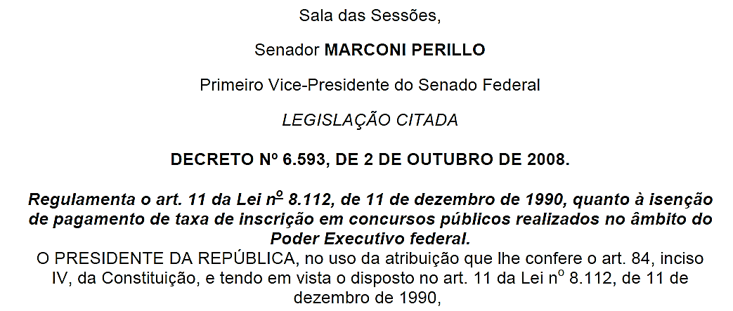
PROJETO DE LEI DO SENADO
Nº 74, DE 2010
SENADO FEDERAL

Slide 33
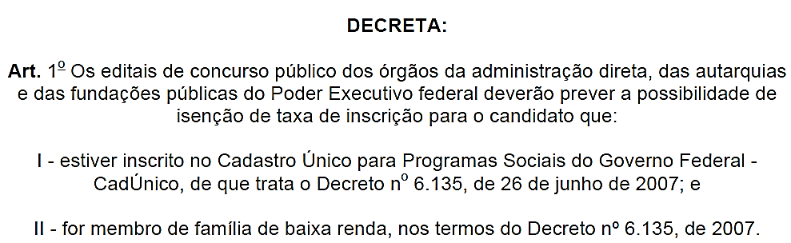
PROJETO DE LEI DO SENADO
Nº 74, DE 2010
SENADO FEDERAL

Slide 34
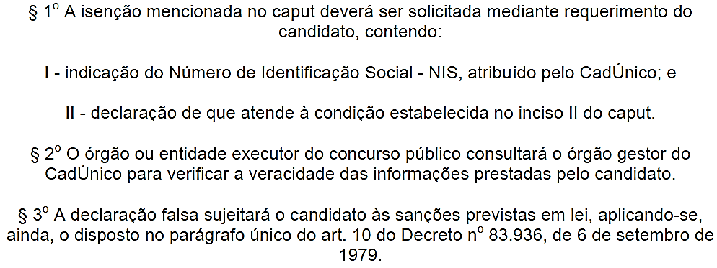
PROJETO DE LEI DO SENADO
Nº 74, DE 2010
SENADO FEDERAL

Slide 35
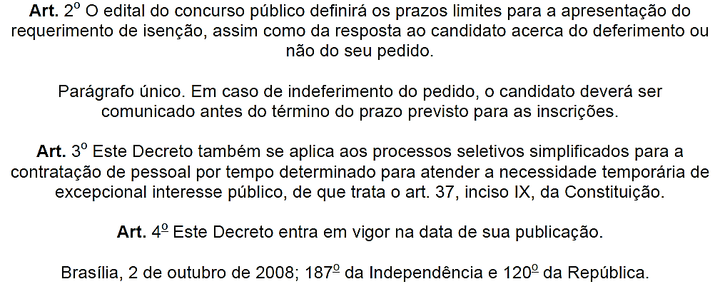
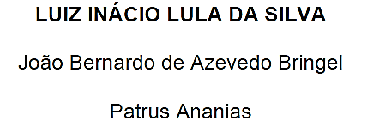
PROJETO DE LEI DO SENADO
Nº 74, DE 2010
SENADO FEDERAL

Slide 36
PROJETO DE LEI DO SENADO
Nº 74, DE 2010
SENADO FEDERAL
DECRETO Nº 3.298, DE 20 DE DEZEMBRO DE 1999.
Regulamenta a Lei nº 7.853, de 24 de outubro de 1989, dispõe sobre a Política Nacional para a Integração da Pessoa Portadora de Deficiência, consolida as normas de proteção, e dá outras providências.
Art. 37. Fica assegurado à pessoa portadora de deficiência o direito de se inscrever em concurso público, em igualdade de condições com os demais candidatos, para provimento de cargo cujas atribuições sejam compatíveis com a deficiência de que é portador.
§ 1º O candidato portador de deficiência, em razão da necessária igualdade de condições, concorrerá a todas as vagas, sendo reservado no mínimo o percentual de cinco por cento em face da classificação obtida.

Slide 37
PROJETO DE LEI DO SENADO
Nº 74, DE 2010
SENADO FEDERAL
§ 2º Caso a aplicação do percentual de que trata o parágrafo anterior resulte em número fracionado, este deverá ser elevado até o primeiro número inteiro subsequente.
Art. 38. Não se aplica o disposto no artigo anterior nos casos de provimento de:
I - cargo em comissão ou função de confiança, de livre nomeação e exoneração; e
II - cargo ou emprego público integrante de carreira que exija aptidão plena do candidato.

Slide 38
PROJETO DE LEI DO SENADO
Nº 74, DE 2010
SENADO FEDERAL
Art. 39. Os editais de concursos públicos deverão conter:
I - o número de vagas existentes, bem como o total correspondente à reserva destinada à pessoa portadora de deficiência;
II - as atribuições e tarefas essenciais dos cargos;
III - previsão de adaptação das provas, do curso de formação e do estágio probatório, conforme a deficiência do candidato; e
IV - exigência de apresentação, pelo candidato portador de deficiência, no ato da inscrição, de laudo médico atestando a espécie e o grau ou nível da deficiência, com expressa referência ao código correspondente da Classificação Internacional de Doença - CID, bem como a provável causa da deficiência.

Slide 39
PROJETO DE LEI DO SENADO
Nº 74, DE 2010
SENADO FEDERAL
Art. 40. É vedado à autoridade competente obstar a inscrição de pessoa portadora de deficiência em concurso público para ingresso em carreira da Administração Pública Federal direta e indireta.
§ 1º No ato da inscrição, o candidato portador de deficiência que necessite de tratamento diferenciado nos dias do concurso deverá requerê-lo, no prazo determinado em edital, indicando as condições diferenciadas de que necessita para a realização das provas.
§ 2º O candidato portador de deficiência que necessitar de tempo adicional para realização das provas deverá requerê-lo, com justificativa acompanhada de parecer emitido por especialista da área de sua deficiência, no prazo estabelecido no edital do concurso.

Slide 40
PROJETO DE LEI DO SENADO
Nº 74, DE 2010
SENADO FEDERAL
Art. 41. A pessoa portadora de deficiência, resguardadas as condições especiais previstas neste Decreto, participará de concurso em igualdade de condições com os demais candidatos no que concerne:
I - ao conteúdo das provas;
II - à avaliação e aos critérios de aprovação;
III - ao horário e ao local de aplicação das provas; e
IV - à nota mínima exigida para todos os demais candidatos.
Art. 42. A publicação do resultado final do concurso será feita em duas listas, contendo primeira, a pontuação de todos os candidatos, inclusive a dos portadores de deficiência, e a seguir somente a pontuação destes últimos.

Slide 41
PROJETO DE LEI DO SENADO
Nº 74, DE 2010
SENADO FEDERAL
Art. 43. O órgão responsável pela realização do concurso terá a assistência de equipe multiprofissional composta de três profissionais capacitados e atuantes nas áreas das deficiências em questão, sendo um deles médico, e três profissionais integrantes da carreira almejada pelo candidato.
§ 1º A equipe multiprofissional emitirá parecer observando:
I - as informações prestadas pelo candidato no ato da inscrição;
II - a natureza das atribuições e tarefas essenciais do cargo ou da função a desempenhar;
III - a viabilidade das condições de acessibilidade e as adequações do ambiente de trabalho na execução das tarefas;

Slide 42
PROJETO DE LEI DO SENADO
Nº 74, DE 2010
SENADO FEDERAL
IV - a possibilidade de uso, pelo candidato, de equipamentos ou outros meios que habitualmente utilize; e
V - a CID e outros padrões reconhecidos nacional e internacionalmente.
§ 2º A equipe multiprofissional avaliará a compatibilidade entre as atribuições do cargo e a deficiência do candidato durante o estágio probatório.
Art. 44. A análise dos aspectos relativos ao potencial de trabalho do candidato portador de deficiência obedecerá ao disposto no art. 20 da Lei nº 8.112, de 11 de dezembro de 1990.

Slide 43
PROJETO DE LEI DO SENADO
Nº 74, DE 2010
SENADO FEDERAL
LEI Nº 10.741, DE 1º DE OUTUBRO DE 2003.
Dispõe sobre o Estatuto do Idoso e dá outras providências.
CAPÍTULO VI
Da Profissionalização e do Trabalho
Art. 26. O idoso tem direito ao exercício de atividade profissional, respeitadas suas condições físicas, intelectuais e psíquicas.
Art. 27. Na admissão do idoso em qualquer trabalho ou emprego, é vedada a discriminação e a fixação de limite máximo de idade, inclusive para concursos, ressalvados os casos em que a natureza do cargo o exigir.
Parágrafo único. O primeiro critério de desempate em concurso público será a idade, dando-se preferência ao de idade mais elevada.

Slide 44
PROJETO DE LEI DO SENADO
Nº 74, DE 2010
SENADO FEDERAL
Art. 28. O Poder Público criará e estimulará programas de:
I ¿ profissionalização especializada para os idosos, aproveitando seus potenciais e habilidades para atividades regulares e remuneradas;
II ¿ preparação dos trabalhadores para a aposentadoria, com antecedência mínima de 1 (um) ano, por meio de estímulo a novos projetos sociais, conforme seus interesses, e de esclarecimento sobre os direitos sociais e de cidadania;
III ¿ estímulo às empresas privadas para admissão de idosos ao trabalho.
(À Comissão de Constituição, Justiça e Cidadania, em decisão terminativa)
Publicado no DSF, em 24/03/2010.
Secretaria Especial de Editoração e Publicações do Senado Federal – Brasília-DF
OS: 11274/2010

